Slide 1

机器学习用于CT图像重建
2024年IHEP机器学习组研讨会
AI分子组
汇报人：黄波
2024.10.17

Slide 2
主要研究内容
01
高分辨率同步辐射X射线CT图像端到端重建
02
多尺度特征蒸馏网络用于低剂量CT去噪
03
基于深度学习的CT图像超分辨率

Slide 3
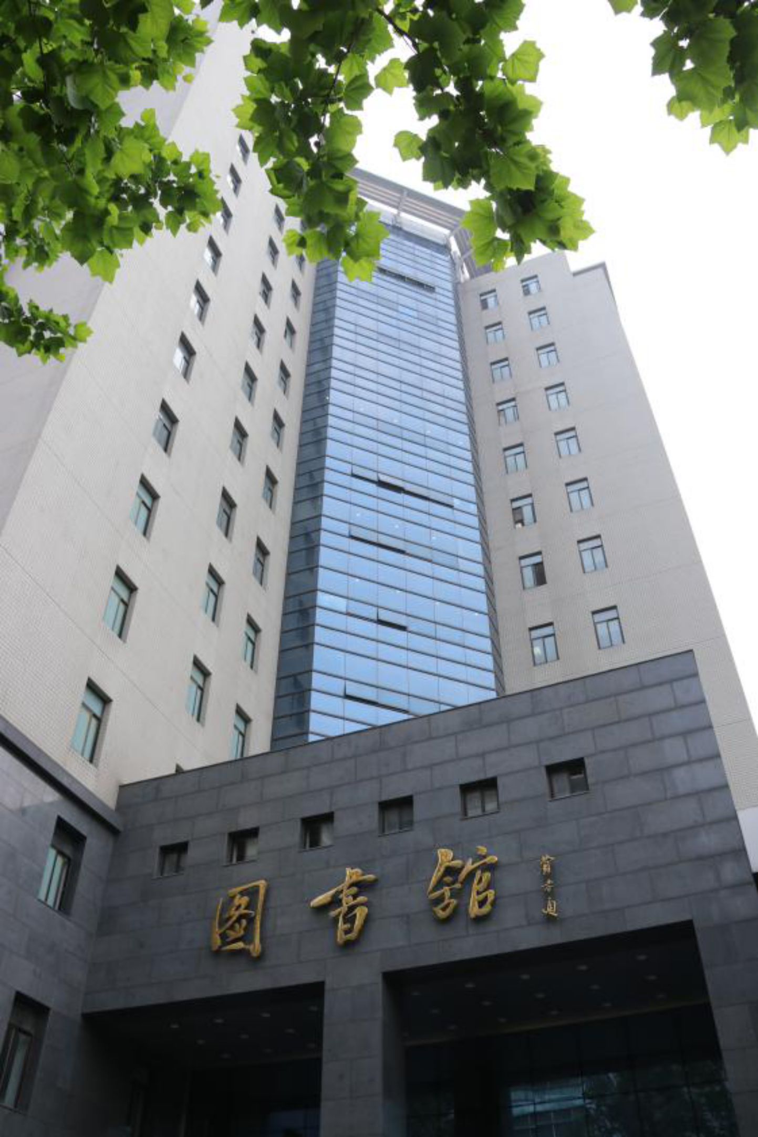
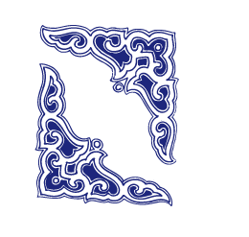
01
高分辨率同步辐射X射线CT图像端到端重建

Slide 4
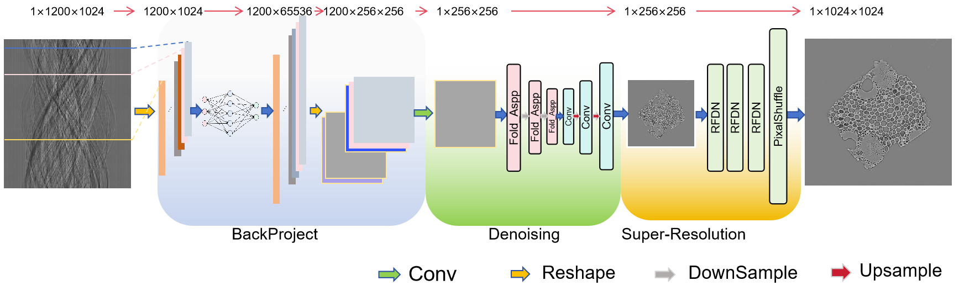
高分辨率同步辐射X射线CT图像端到端重建
问题：目前常用CT重建技术例如滤波反投影或迭代重建算法，在完备投影条件下重建高分辨率同步辐射CT时需要耗费大量时间，且完备投影数据的采集是耗时且高辐射的。采用稀疏投影能减少辐射损伤和采集时长，但重建图像会产生大量伪影和噪声。
目的：我们的目的是提出一种用于同步辐射X射线CT成像的深度学习模型，端到端的完成投影数据到断层图像的映射。
方法：基于全连接反投影模块、多尺度编解码去噪模块、特征蒸馏超分模块的多模块可解释模型。
结果：该模型能解决高分辨率同步辐CT重建带来的耗时问题，同时稀疏角度投影重建时结果也相当优异，能够抑制伪影和噪声。

Slide 5
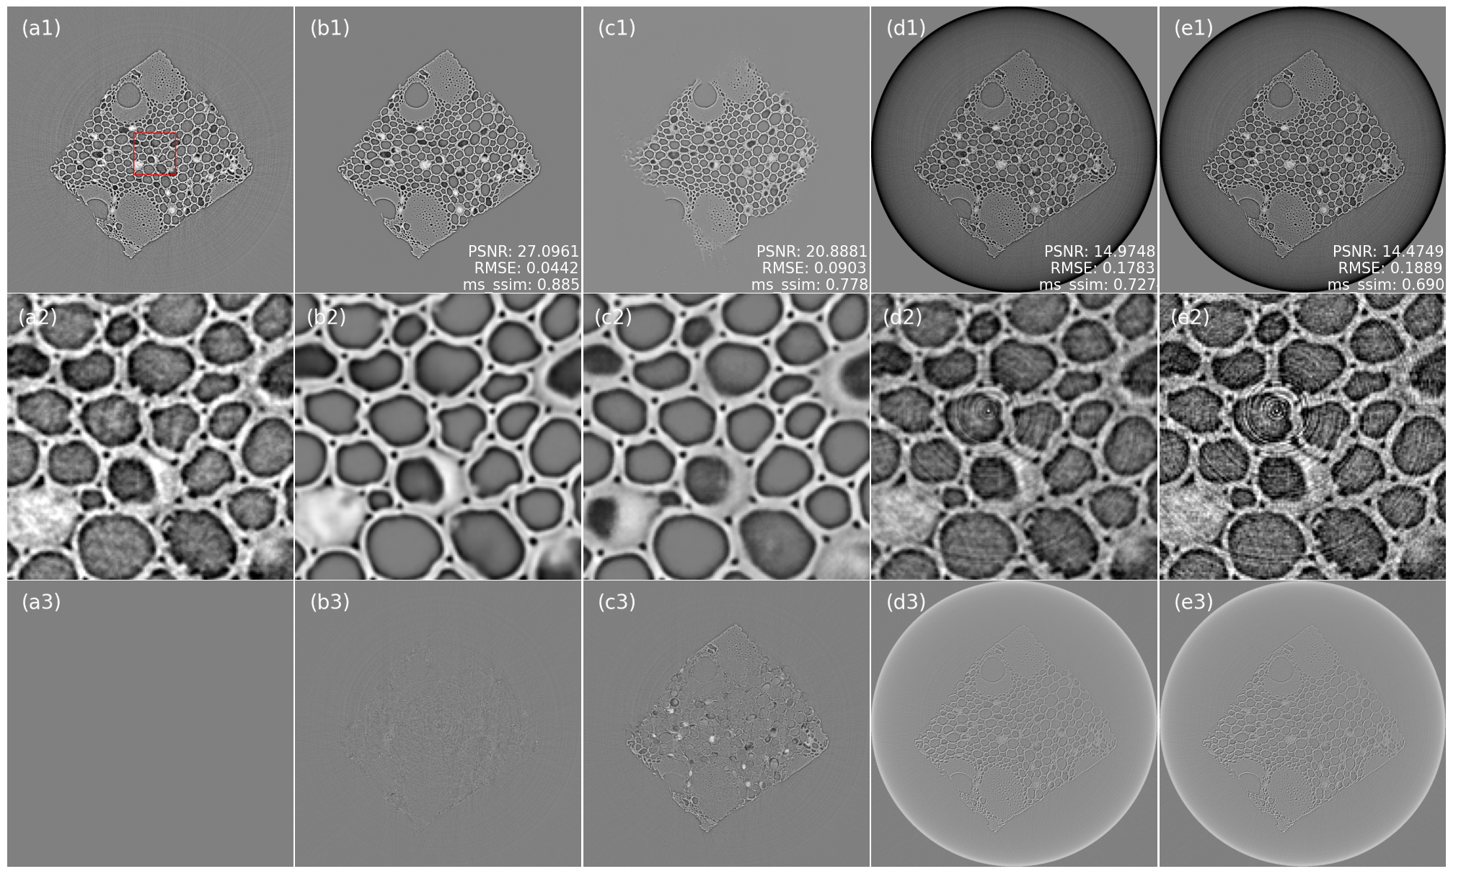
高分辨率同步辐射X射线CT图像端到端重建
全角度投影数据重建结果：
从结果图可以看出，高质量重建的同时抑制了伪影和噪声。
与此同时，单张图像的重建时长对比FBP算法提升了数十倍。
Methods | number of Projections | Metrics |  |  | processing time (s)
 |  | RMSE↓ | PSNR(db)↑ | MS_SSIM↑
FBP | 1200 | 0.1768 | 15.0492 | 0.7262 | 13.77
SART |  | 0.1876 | 14.5353 | 0.6898 | 2040.92
DSigNet |  | 0.0973 | 20.2531 | 0.7626 | 3.40
Ours |  | 0.0724 | 22.8627 | 0.8421 | 0.44

Slide 6
02
多尺度特征蒸馏网络用于低剂量CT去噪

Slide 7
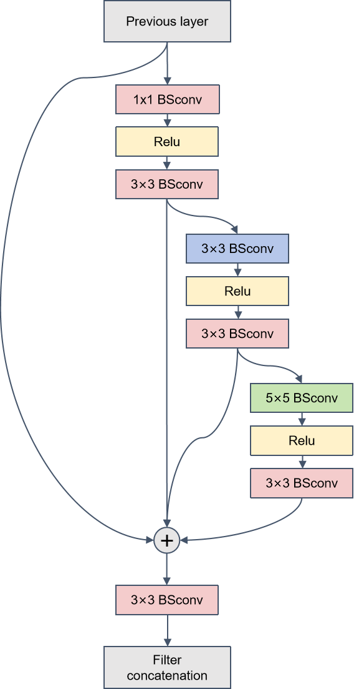
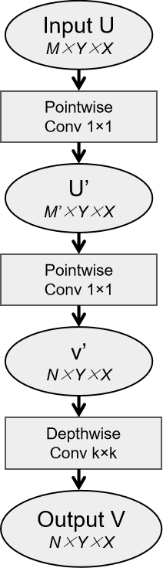
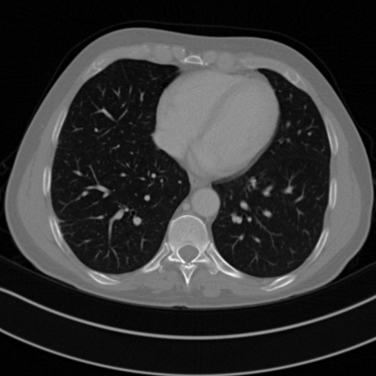

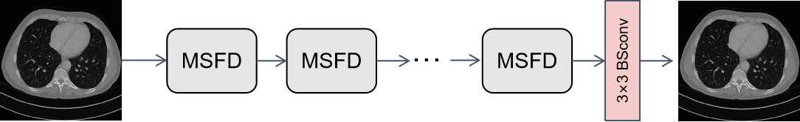
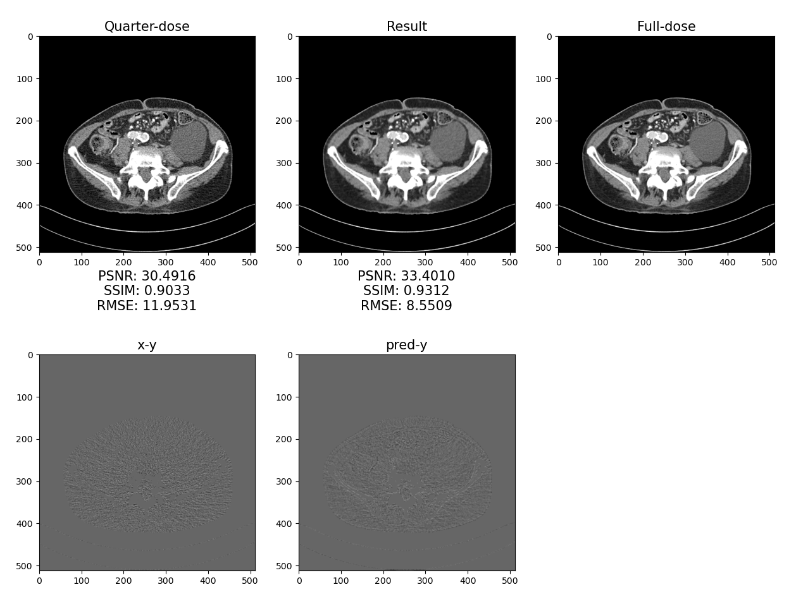
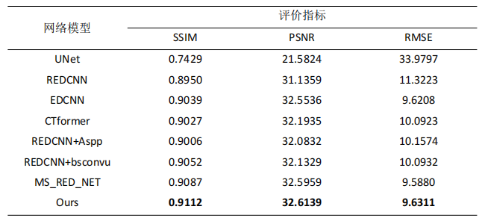
多尺度特征蒸馏网络用于低剂量CT去噪
CT扫描时的X线辐射可能对患者造成伤害，但X射线剂量的减少会导致重建图像中的噪声和伪影增加，从而降低诊断能力。
我们的目的是提出一种高效的轻量级网络用于低剂量CT去噪。
提出了一种多尺度特征提取的蒸馏网络，在REDCNN基础上，SSIM替升了0.6个百分点，PSNR提升了1.5db
网络结构及各模块示意图
多尺度残差蒸馏块
BSConv-S
NDCT
LDCT

Slide 8
03
基于深度学习的CT图像超分辨率

Slide 9
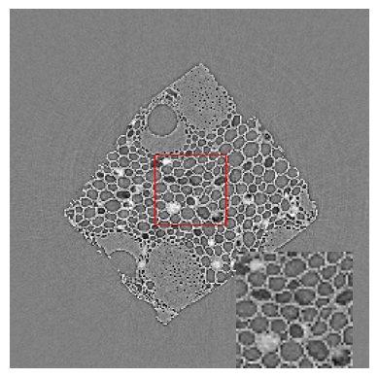
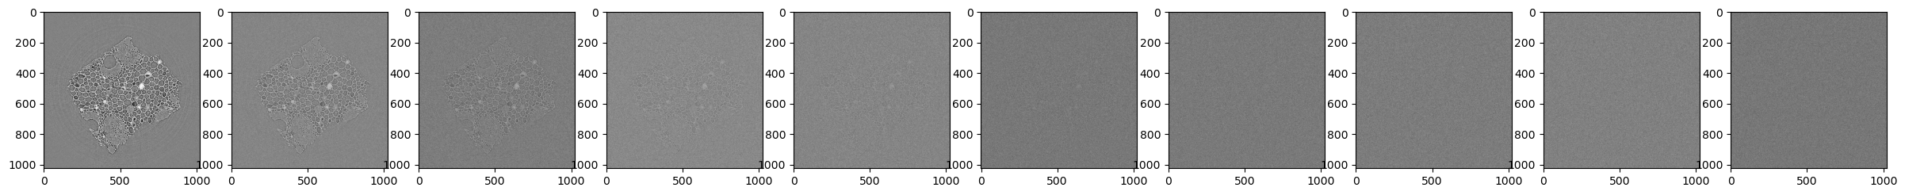
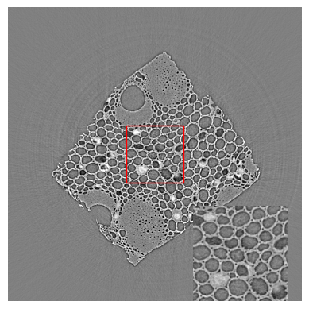
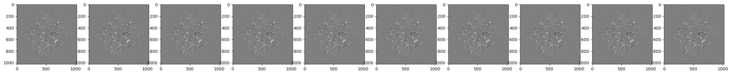
基于深度学习的CT图像超分辨率
超分辨率重建是从低分辨率图像创建高分辨率图像的过程，基于扩散概率模型的超分辨率方法可以通过学习以低分辨率图像为条件的高分辨率图像的分布来解决这一问题，从而避免了以 PSNR 为导向的方法中图像模糊的问题。
使用基于残差结构的新型扩散概率模型用于CT图像超分辨率。构建了一个马尔可夫链，通过移动高分辨率图像和低分辨率图像之间的残差来实现高分辨率图像和低分辨率图像之间的转换，大大提高了 重建效率和重建精度。
Diffusion model:
forward process
256×256分辨率
Reverse process
1024×1024分辨率

Slide 10
THANK YOU
2024年IHEP机器学习组研讨会
AI分子组

